Slide 1
الزارع

Slide 2
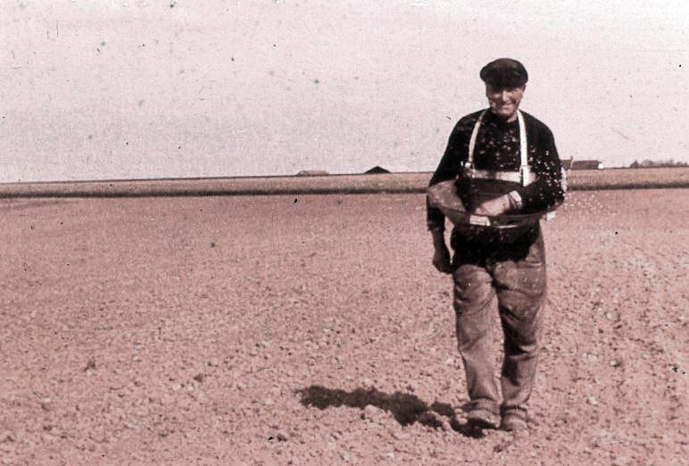
في يوم خرج الزارع ليزرع حقله

Slide 3
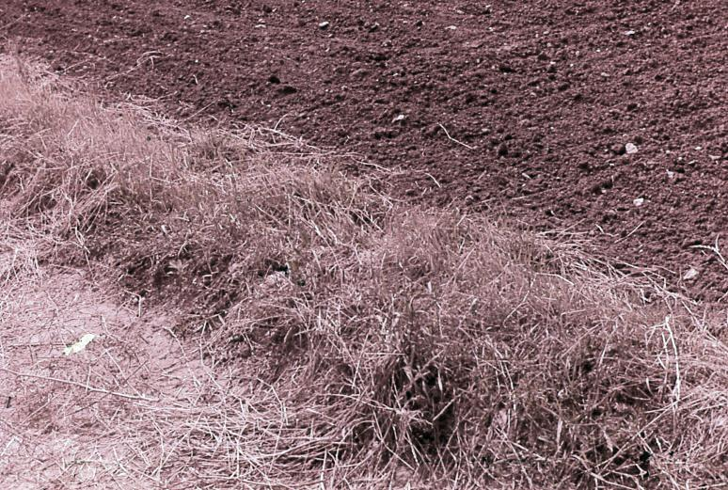
وعندما أخذ برمي بذاره سقط جزء من البذر على الطريق المعبد , وكانت الأرض قاسية جدا فلم ينبت البذر وجاءت الطيور وأكلت البذر

Slide 4
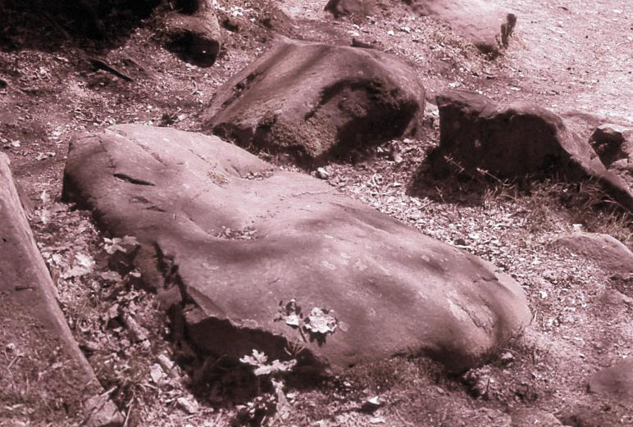
جزء آخر من البذر سقط في أرض ممتلئة بالصخور والحجارة وبدأت البذور بالنمو لكن لم يكن باستطاعتها أن تتغلغل في الأرض وتتعمق فيها فلم تستمر النبتة في النمو بل يبست وماتت

Slide 5
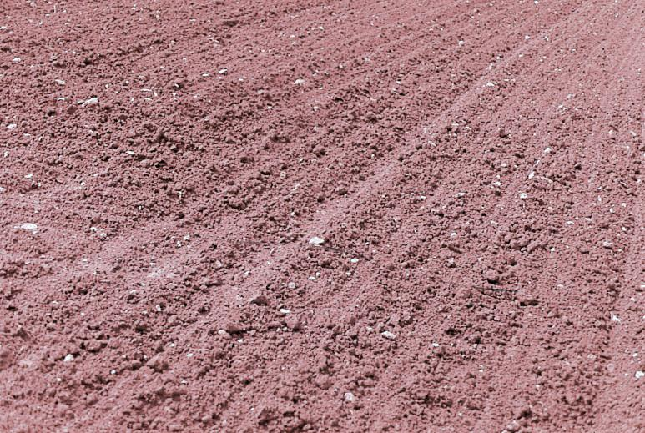
أخيرا فان بعض البذر سقط في الأرض الجيدة , فنمت وأعطت نبات جديد

Slide 6
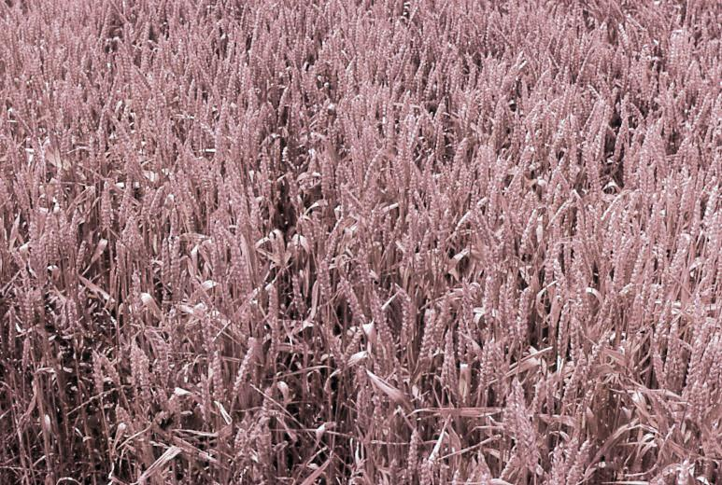
جميل وغزير وطيب فحصل الزارع على كمية كبيرة من المحصول...

Slide 7
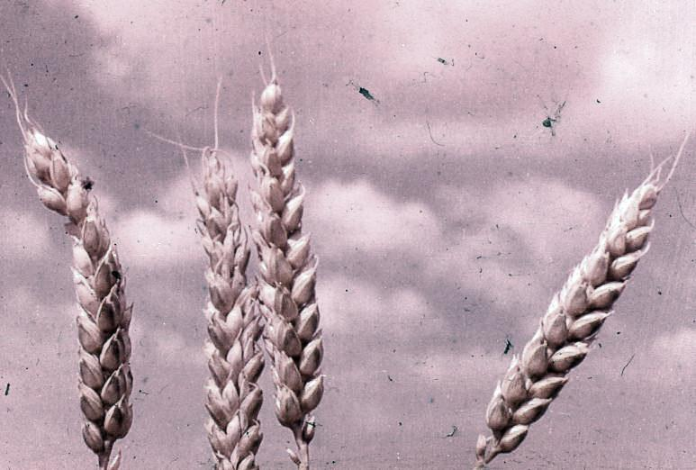
حيث أعطته كل نبتة مائة مقابلها...

